Slide 1
머신러닝 학습 현황과 내 활용 계획에 대하여…
20412 박규현

Slide 2
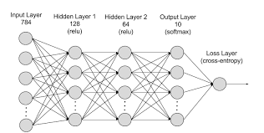
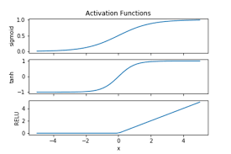
인공지능과 머신러닝, 그리고 딥러닝
인공지능
규칙기반 시스템
머신러닝
딥러닝

Slide 3
선형 회귀
하루 공부 시간 | 물리 성적
1 | 31
2 | 42
3 | 48
4 | 55
5 | 63
6 | 74
7 | 86

Slide 4
선형 회귀

Slide 5
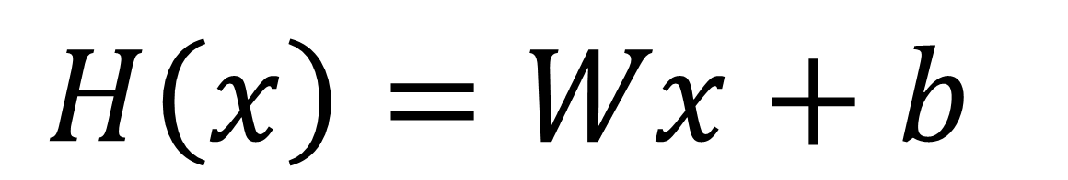
선형 회귀
$$H\left(x\right)=Wx+b$$
가중치
편향

Slide 6

비용(cost)

Slide 7
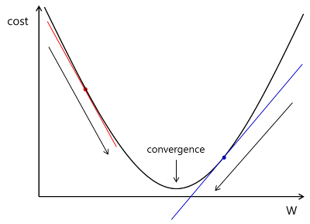
경사하강법

Slide 8
직접 구현해보자!

Slide 9
앞으로 계획

